Slide 1
Мій рідний край: Індустріальний район м. Харків
Виконав: ст. гр. А-13-21 Голозубов Нікіта

Slide 2
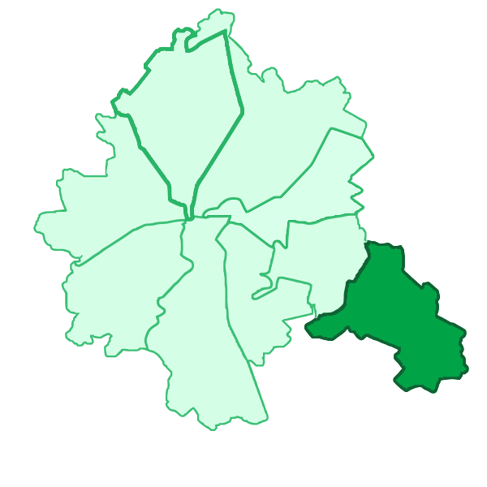
Індустріальний район
Індустріальний район – один із 9 районів міста Харкова. До 2 лютого 2016 року його називали Орджонікідзевським. Будівництво Харківського тракторного заводу поклало основу у його формуванні.
Рік заснування Індустріального району - 8 лютого 1936 року

Slide 3
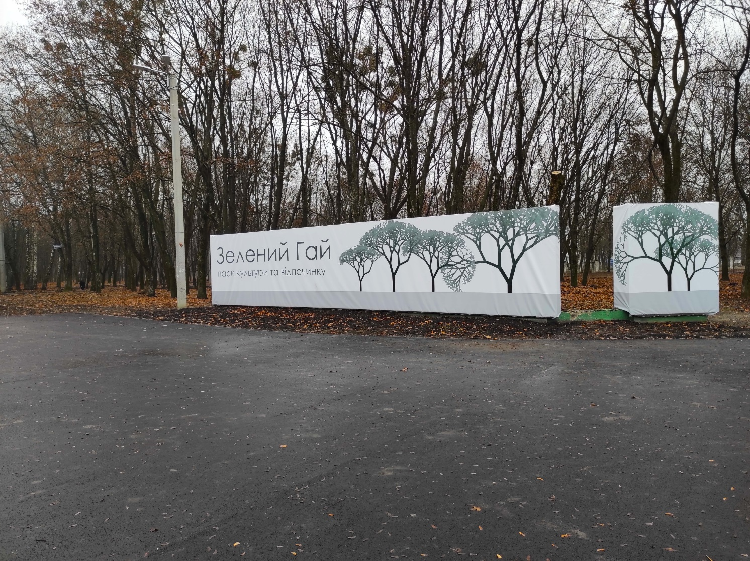
Місця культури:“Зелений гай”
Парк “Зелений гай” – це парк, розташований в Індустріальному районі. Він є відомим культурним місцем відпочинку і має багато атракціонів. Його завданням було покращення екологічного стану. Не дивлячись на час, парк зберіг власну значимість завдяки великій території.
Рік відкриття - 1958

Slide 4
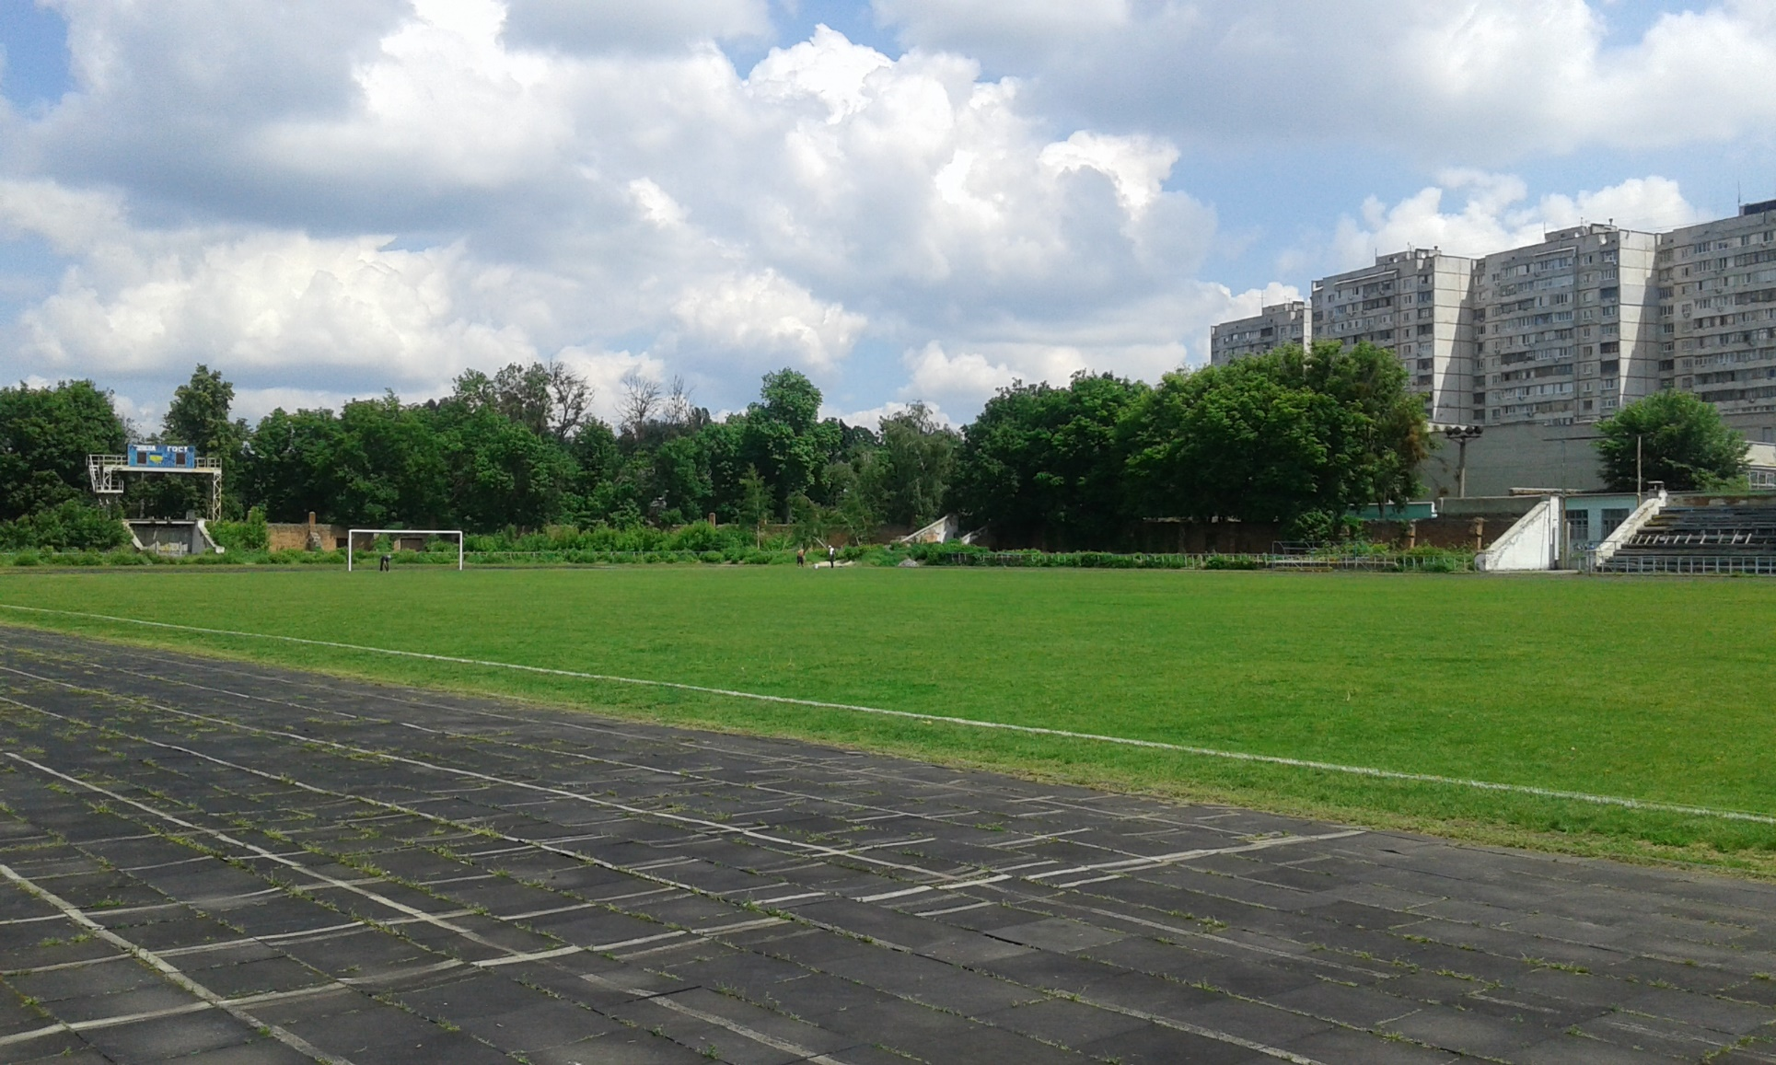
Місця культури: Стадіон “ХТЗ”
Стадіон “ХТЗ” – багатофункціональний стадіон, розташований біля Харківського тракторного заводу. Його, як домашній, використовує спортивна школа олімпійського резерву “Олімпія”. Спочатку стадіон був побудований для занять спортом для працівників ХТЗ. На сьогодні стадіон має 7 тенісних кортів, залу легкої атлетики, ринг для боксерів та велосипедні доріжки.
Побудований у 1933 році

Slide 5
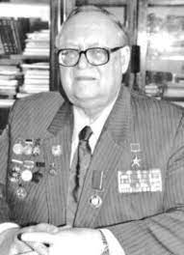
Діяч, на честь якого, перейменували вулицю Другої П’ятирічки - Біблик Валентин Васильович
Біблик Валентин Васильович – український господарський діяч. Він переїхав до Харкова в 1932 році. Із 1947 року працював на ХТ3. 1962 року став головним інженером заводу. Із 1969 р. до 1973 р. – директор ХТЗ. Харківською міською радою 1999 року його одним із перших було удостоєно звання «Почесний громадянин міста Харкова». Помер Валентин Васильович у 82 роки.
(22 червня 1906 р. – 6 червня 2009 р.)

Slide 6
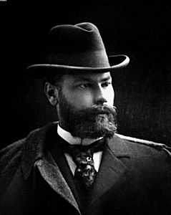
Діяч, на честь якого названо вулицю - Бекетов Олексій Михайлович
Бекетов Олексій Михайлович – український архітектор і педагог, заслужений діяч мистецтв УРСР. У Харкові збудував понад 40 громадських і житлових споруд: будинки юридичного інституту, корпуси сільськогосподарського інституту, банку та інші. Помер 23 листопада 1941 р. у 79 років.
(3 березня 1862 р. – 23 листопада 1941 р.)

